Slide 1


ELEKTROS ENERGIJOS
NAUDOJIMAS
Gertrūda Mataitė, 8a klasė

Slide 2
uždaviniai
Išsiaiškinti elektros energijos sunaudojimo pokyčius karantino metu.
Išsiaiškinti, kur daugiausia namuose naudojama elektros energija.
Sužinoti elektros energijos taupymo būdus.

Slide 3
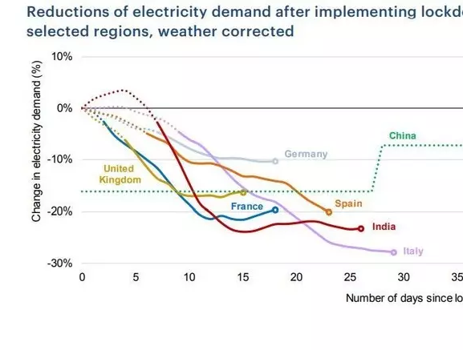
Kur daugiausiaI energijos sunaudojama karantino metu?
Kai biurai, mokyklos, parduotuvės, gamyklos ir kitos įmonės buvo priverstos užsidaryti, elektros energijos vartojimas sumažėjo apie 20%, nes sustojo pramonės veikla.
padidėjus namuose dirbančių žmonių skaičiui, namų ūkiuose suvartojamos energijos kiekis išaugo.
(Tarptautinės energetikos agentūros (TEA) duomenys)

Slide 4
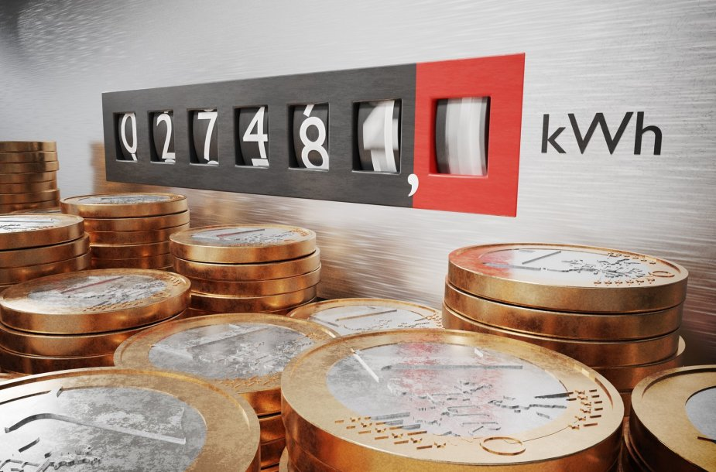
KUR NAMUOSE SUNAUDOJAMA DAUGIAUSIA ENERGIJOS?
Daugiausia elektros energijos reikalauja ir sunaudoja įvairūs buitiniai prietaisai, Pvz.: Indaplovės, Skalbimo mašinos ir džiovyklės, virduliai, kaitlentės, vėdinimo sistemos, o šaldytuvai/šaldikliai sunaudoja net apie 25% visų namų ūkio energijos.
Apie 50% namų ūkio energijos suvartojama vandens pašildymui ir namo apšildymui (kai šildymui naudojama elektros energija).

Slide 5
Kur daugiausiai energijos sunaudojama karantino metu?
Energijos tiekėjas „enefit“ apskaičiavo, kad karantino metu elektros energijos vartojimas namų ūkiuose padidėjo apie 17%, o kai kuriomis dienomis net iki 60%.
Didžiausias suvartojimo skirtumas pastebimas pirmadieniais-trečiadienis nuo 8-14 val., o nuo 15-16 val. elektros energijos vartojimas ima mažėti.
Lietuvos elektros perdavimo sistemos operatorė „Litgrid" skaičiuoja, kad vidutinis elektros suvartojimas visoje šalyje po karantino paskelbimo mažėjo apie 2-4 %.

Slide 6
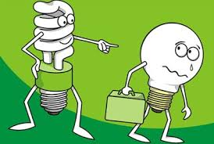

Kaip taupyti elektros energiją namuose?
Vietoje kelių silpnos galios lempučių geriau naudoti vieną galingesnę. 100 vatų lemputė sunaudoja mažiau elektros ir skleidžia daugiau šviesos nei dvi 60 vatų lemputės. Standartines lemputes rekomenduojama pakeisti į taupias.
Išjungti nenaudojamus elektros įrenginius.
Prausiantis nuolat nebūti atsukus vandens.
Stengtis įsigyti kuo aukštesnės energijos klasės įrenginius.
Rūbus plauti žemesnėje temperatūroje (30- 40 laipsnių).
Izoliuoti namus ir sutaupyti energijos, kuri išeikvojama šildymui.
Analizuoti ir keisti savo kasdienį elgesį.

Slide 7
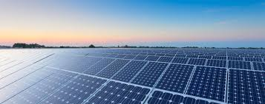
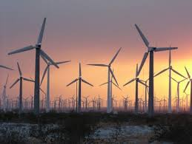
Kaip taupyti elektros energiją namuose?
Vienas iš sparčiai populiarėjančių elektros energijos taupymo būdų- atsinaujinantys energijos ištekliai, pvz.: saulės, vėjo jėgainės.
https://www.youtube.com/watch?app=desktop&v=mtIOQYdNr8o&feature=emb_title

Slide 8
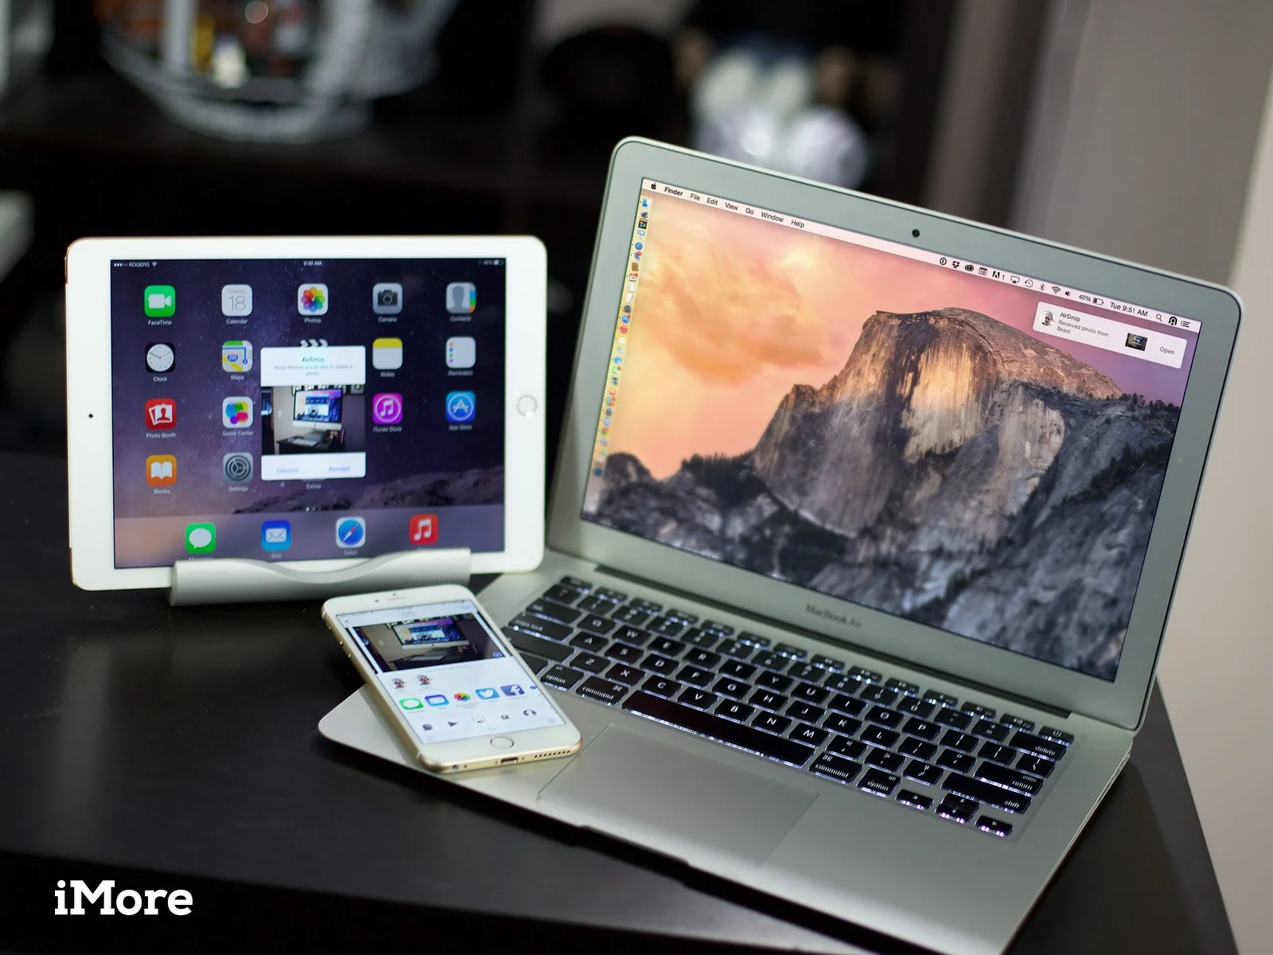
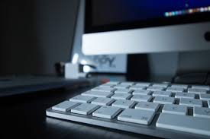
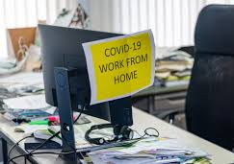

Kaip pasikeitė elektros sunaudojimas namuose įvedus karantiną?
Karantino metu dauguma žmonių dirba ir mokosi iš namų. Dėl šios priežasties daug elektros energijos sunaudoja kompiuteriai, planšetiniai kompiuteriai ir telefonai. Didžiausias vartojimo padidėjimas pastebimas 9-14 val., kuomet vykdomi aktyviausi darbai ir nuotolinis mokymasis.

Slide 9
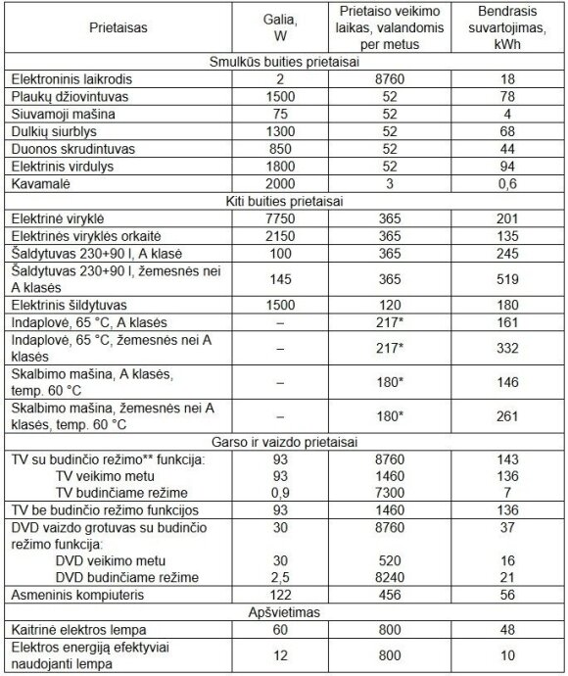
Kaip elektros sunaudojimas pasikeitė priklausomai nuo žmonių skaičiaus, dirbančių namuose?
Elektros energijos suvartojimas išaugo, nes dirbama per kompiuterinius įrenginius, maistas dažniausiai gaminamas namuose. Daugiau veikia ir televizoriai, radijo imtuvai.
Suvartojamos energijos dydis auga proporcingai nuo namuose esančių žmonių skaičiaus. Pagal lentelės duomenis matome, jog, pvz. asmeninis kompiuteris sunaudoja apie 56 kwh. taigi, jeigu šeimoje naudojami 4 įrenginiai, energijos suvartojama 4x56= 224 kwh. (per metus)

Slide 10
Informacijos šaltiniai
https://www.weforum.org/agenda/2020/08/covid19-change-energy-electricity-use-lockdowns-falling-demand/
http://valstietis.lt/naujienos/patarimai/paprasti-budai-taupyti-elektra/
https://www.vz.lt/pramone/energetika/2020/04/07/enefit-karantinaselektros-poreiki-namuose-pasokdino-iriki-60#ixzz6jvh5UXZC
https://www.delfi.lt/projektai/archive/didziausi-elektros-edrunai-jusu-namuose.d?id=64110434

